Slide 1
R E L A I J A R A K
( DISTANCE RELAY )
IBA DOC 2003

Slide 2
PRINSIP DASAR RELAI JARAK
MEMBANDINGKAN TEGANGAN DAN ARUS PADA
LOKASI YANG SAMA .
ZS
ZL
CT
PMT
PT
IR
VR
21
RELAI JARAK
IBA DOC 2003

Slide 3
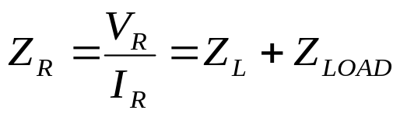
KONDISI NORMAL
ZS
ZL
IR
ES
VR
Z load
IMPEDANSI YANG DIUKUR :
IBA DOC 2003

Slide 4
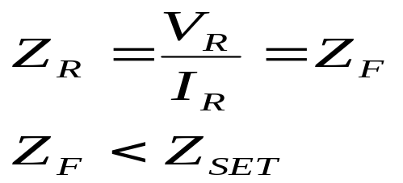
KONDISI GANGGUAN :
ZS
IR
ZL
ZF
ES
VR
Z load
IMPEDANSI YANG DIUKUR :
RELAI KERJA BILA :
Iba doc 2003

Slide 5
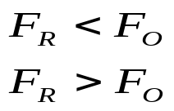
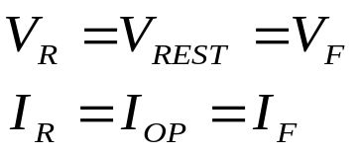

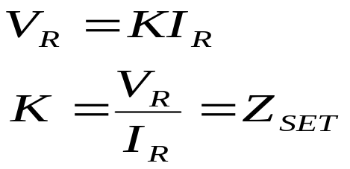
RELAI IMPEDANSI
TRIP
OPERASI :
BLOK :
IR
VR
RESTRAINT
FR FO
OPERATE
UNTUK SUATU GANGGUAN PADA TITIK JANGKAUAN, AMPERLILIT
DIATUR SEDEMIKIAN SEHINGGA :
PADA TITIK JANGKAUAN :

Slide 6
KARAKTERISTIK RELAI IMPEDANSI .
JIX
BLOK
TEGANGAN FASA RELAI : V
ARUS PADA RELAI : I
REPLIKA IMPEDANSI : Z
IZ
V1
V2
V3
TRIP
IR
BLOK
DIRECTIONAL
RELAY
IBA DOC 2003

Slide 7

RELAI MHO
KARAKTERISTIK DIRECTIONAL CIRCULAR DIPEROLEH
DENGAN MENGINDUKSIKAN TEGANGAN POLARISING
KE SIRKUIT KERJA ( OPERATE ).
SELF POLARISED MHO
JX
RESTRAINT
@ KOMBINASI IMPEDANSI
DAN DIRECTIONAL DLM
SATU KARAKTERISTIK .
@ BEKERJA BILA
GANGGUAN DI F1 DAN
TIDAK UNTUK F2 .
F1
Z
OPERATE
R
F2
IBA DOC 2003

Slide 8
PRINSIP RELAI MHO
(Asas induksi )
C
I
P
O
R
V
P
O = KUMPARAN KERJA
P = KUMPARAN ARAH
R =KUMPARAN PENAHAN
IBA DOC 2003

Slide 9
INPUT KOMPARATOR FASA
CT
INTERNAL
K1
jX
CT
Z
IZ
KOMP
FASA
V
VT
R
IBA DOC 2003

Slide 10
jX
V-IZ = V EX -IZ
IZ
MHO
V EXT
V Reach
V INT
jX
R
V Pol
V-IZ
V+IZ’
OFFSET MHO
R
V Pol
IZ’
IBA DOC 2003

Slide 11
RELAI REAKTANSI
PRINSIP
I
jX
ZL
KOPEL
NEGATIP
I
P
X
O
V
KOPEL
POSITIP
R
P
R
O = KUMPARAN KERJA
P = KUMPARAN ARAH
R =KUMPARAN PENAHAN
KARAKTERISTIK
IBA DOC 2003

Slide 12
RELAI JARAK 3 ZONE
Z3
t3
t2
Z2
t1
Z1
BATAS PENGAMANAN RELAI JARAK BUKAN TITIK TERTENTU
MELAINKAN MERUPAKAN DAERAH BATAS .
PANJANG DAERAH BATAS INI DITENTUKAN OLEH ADANYA
KESALAHAN YAITU :
TRAFO ARUS , TRAFO TEGANGAN, RELAI , DAN DATA
PANJANG SALURAN TRANSMISI
UNTUK MENDAPATKAN SELEKTIVITAS PENGAMANAN YANG
BAIK ,MAKA RELAI JARAK DIBUAT TIGA TINGKAT DAERAH
PENGAMANAN .
IBA DOC 2003

Slide 13
@ ZONE 1 :
MENGAMANKAN KURANG DARI PANJANG SALURAN YANG
DIAMANKAN , PENGURANGAN INI DISEBABKAN OLEH
ADANYA DAERAH BATAS ,DAN MEMPERHITUNGKAN
SEDEMIKIAN RUPA SEHINGGA KESALAHAN KESALAHAN
DIATAS DAPAT MENYEBABKAN JANGKAUAN LEBIH , DAN
MAKSIMAL SAMPAI DIUJUNG SALURAN YANG DIAMANKAN.
@ ZONE 2 :
DIGUNAKAN UNTUK MENGAMANKAN SISA SALURAN YANG
BELUM TERPROTEKSI
@ ZONE 3 :
MERUPAKAN PENGAMAN CADANGAN UNTUK SEKSI
BERIKUTNYA, SEHINGGA DAERAH PENGAMANANNYA
MENJANGKAU UJUNG SEKSI BERIKUTNYA .
IBA DOC 2003

Slide 14
ELEMEN DASAR RELAI JARAK
1. SIRKUIT INPUT :
ADALAH SUATU PERALATAN YANG DIGUNAKAN UNTUK
MEMILIH FASA ARUS DAN TEGANGAN YANG TERGANGGU
UNTUK DIMASUKAN KE RELAI PENGUKURDAN RELAI ARAH .
2. ELEMEN STARTING :
ELEMEN INI BERFUNGSI UNTUK MENDETEKSI BESARAN
BESARAN PENGHANTAR SECARA TERUS MENERUS DAN
MERANGSANG RELAI WAKTU SERTA MENGATUR KONTAK
SIRKUIT INPUT .
3. ELEMEN PENGUKUR JARAK & ARAH :
UNTUK MENENTUKAN DAERAH LETAK GANGGUAN ( ZONE )
DAN ARAH GANGGUAN .
4. PERALATAN DAN SIRKUIT TAMBAHAN :
PEMILIH FASA ; ANTI SWING ( PSB ) ; FUSE PT PUTUS
( SUPERVISI PT ) ; RELAI WAKTU ; TRIPPING ; SIGNALISASI
IBA DOC 2003

Slide 15
SYARAT UTAMA RELAI JARAK
@ DAPAT MENENTUKAN ARAH LETAK GANGGUAN
@ DAPAT MENENTUKAN DAERAH LETAK GANGGUAN
@ DAPAT MEMBEDAKAN ADANYA GANGGUAN ATAU
AYUNAN DAYA
@ BEBAN MAKSIMUM TIDAK BOLEH MASUK KE DALAM
DAERAH PENGAMANAN RELAI
IBA DOC 2003

Slide 16
U =
8
U
2
3
4
5
1
I
6
7
BLOK DIAGRAM RELAI JARAK
1. STARTING ELEMENT 5. TRIPPING RELAY
PHASE SWITCHING 6. TIME LAG RELAY
SETTING UNIT 7. INDICATOR
4. MEASURING ELEMENT 8. AUX. SUPPLAY UNIT
IBA DOC 2003

Slide 17
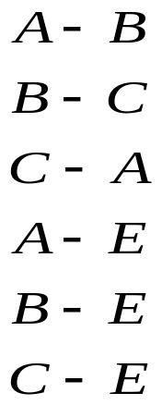
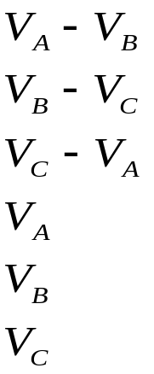
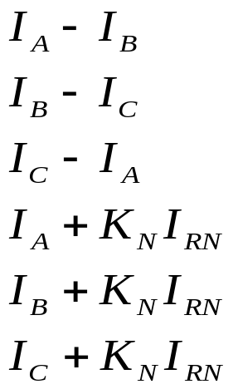
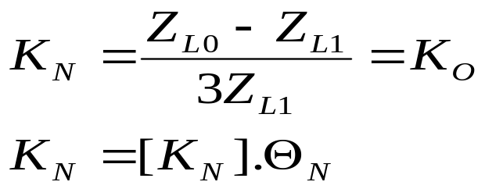
BESARAN INPUT UNTUK MEASUREMENT
GANGGUAN V. RESTRAINT I . OPERATING
IBA DOC 2003

Slide 18
CARA PENGUKURAN JARAK
@ UNTUK GANGGUAN 2 FASA
A
B
C
CT
PT
ELEMEN PENGUKUR
IBA DOC 2003

Slide 19
@ UNTUK GANGGUAN FASA KE TANAH
CT
A
B
C
IA
PT
IS
K0 IS
ELEMEN PENGUKUR JARAK
IBA DOC 2003

Slide 20






RANGKAIAN LOGIKA RELAI JARAK
TIPE SWITCHING
RD
&
&
FD
12
Z1
PS
&
&
OR
TRIP
RM
Z2
Z3
&
&
FD
23
FD
31
t1
FD
N
RT
t2
OR
t3
t4
IBA DOC 2003

Slide 21




RT
1 2 3
RANGKAIAN LOGIKA
RELAI JARAK
TIPE NONSWITCHING
OR
Z1
&
&
Z2
&
&
OR
Z3
&
&
RD
TRIP
OR
Z1
&
&
Z2
&
&
OR
Z3
&
&
RD
IBA DOC 2003

Slide 22
jX
ANTI SWING( PSB )
Z3 ( STARTING )
D
F3
F2
Z1
C
Z service
minimum
F1
B
DIRECTIONAL
Z1
Z2
Z3 RELAI
IMPEDANSI
RELAI X
Z3
Z2
Z1
B
C
F3
F1
F2
IBA DOC 2003

Slide 23
PSB
Z STARTING
Z3
Z2
Z1
ZS
Z1
Z2
Z3
RELAI MHO
IBA DOC 2003

Slide 24
PSB
Z START
Z3
Z2
Z1
Z BEBAN
QUADRILATERAL
IBA DOC 2003

Slide 25
KRITERIA PENENTUAN SETTING
Z3A
Z3B’
Z3C’
Z2A
Z2B’
Z2C’
Z1A
Z1B’
Z1C’
Z1B
Z1C
Z1D
Z2B
A
B
C
D
Z2C
Z2D
Z3B
Z3C
Z3D
ZONE 1 :
Z1 = 0,8 DARI SISI PENGHANTAR YANG DIPROTEKSI .
Z1A = 0,8 ZAB
IBA DOC 2003

Slide 26
ZONE 2 .
TUJUAN SETTING ZONE 2 :
MENJANGKAU SISA SALURAN YANG TIDAK DIAMANKAN OLEH Z1
SEBAGAI PENGMAN UTAMA PADA BUS SISI UJUNG SALURAN YANG
DIPROTEKSI JIKA PADA BUS TIDAK ADA PROTEKSINYA .
SEBAGAI PENGAMAN CADANGAN UNTUK ZONE 1 BERIKUTNYA,
DAN DIHARAPKAN ZONE 2 INI DAPAT MENJANGKAU ZONE 1
SEKSI BERIKUTNYA SEJAUH MUNGKIN , TETAPI TIDAK BOLEH
OVERLAP .
SETTING ZONE 2 :
ZONE 2 BATAS BAWAH ( MINIMUM ) :
Z2A = 1,2 ZAB
ZONE 2 BATAS ATAS ( MAKSIMUM ) :
Z2A = 0,8 ( ZAB + 0,8 ZBC )
= 0,8 ( ZAB +K 0.8 ZBC )
K = INFEED FACTOR
IBA DOC 2003

Slide 27
ZONE 3
TUJUAN ZONE 3
1. SEBAGAI PENGAMAN CADANGAN UNTUK SELURUH SALURAN
SEKSI BERIKUTNYA ,SEHINGGA PENYETELAN ZONE 3 MENCAPAI
UJUNG SALURAN SEKSI BERIKUTNYA, DAN TIDAK BOLEH
OVERLAP .
2. ZONE 3 DIUSAHAKAN TIDAK MENJANGKAU BUS YANG TERLETAK
SETELAH TRAFO TENAGA DI UJUNG SALURAN YANGDIPROTEKSI
SETTING :
1. ZONE 2 BATAS BAWAH ( MINIMUM ) :
Z3A = 1,2 ( ZAB + K Z BC )
ZONE 3 BATAS ATAS ( MAKSIMUM )
Z3A = 0.8 { ZAB + 0,8 KB ( ZBC + 0,8 KC ZCD )}
ATAU : 0,8 ( ZAB + Z TRAFO )
0,8 ( ZAB + ZONE 2 RELAI DI B )
IBA DOC 2003

Slide 28
SETTING WAKTU :
WAKTU ZONE 1 :
PENYETELAN ZONE 1 PADA UMUMNY ADALAH SESAAT,
tZ1 = 20 ~ 100 m DETIK .
WAKTU ZONE 2 DAN ZONE 3 :
PENYETELAN WAKTU ZONE 2 MAUPUN ZONE 3 PADA DASARNYA
HARUS DITINJAU ADALAH BEDA WAKTU ANTAR DAERAH SEDEMIKIAN
SEHINGGA SECEPAT MUNGKIN , TETAPI MASIH TETAP SELEKTIP
BEDA WAKTU t = 0,4 ~ 0,5 DETIK
IBA DOC 2003

Slide 29



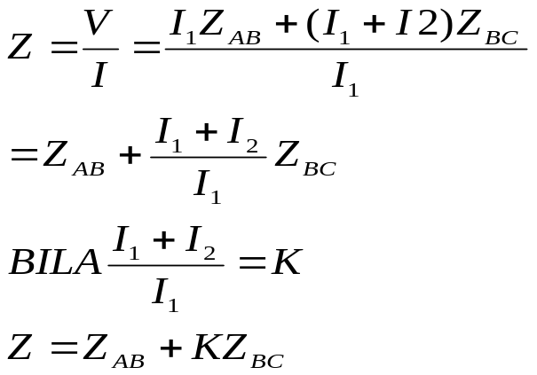
FAKTOR INFEED
1. PENGARUH INFEED :
A
R
C
B
F
BILA GANGGUAN DI C, IMPEDANSI YANG TERUKUR DI A :
DENGAN DEMIKIAN RELAI A
MELIHAT SALURAN BC SEOLAH
OLAH LEBIH BESAR K KALI.
IBA DOC 2003

Slide 30
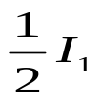


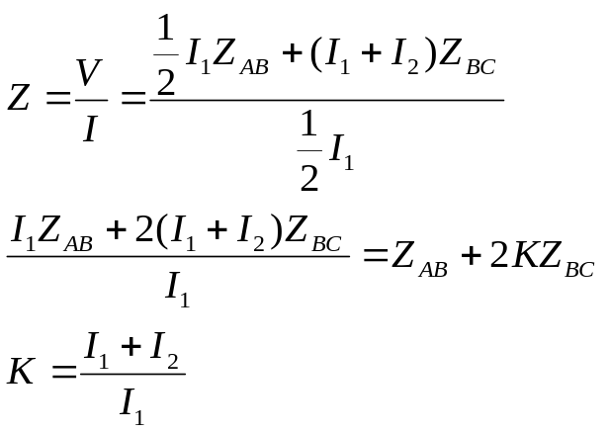
PENGARUH INFEED
2. PENGHANTAR AB DOUBLE CIRCUIT & BC SINGLE CIRCUIT
A
B
C
R
F
IMPEDANSI YANG DIUKUR OLEH RELAI A :
RELAI A AKAN MELIHAT
IMPEDANSI SALURAN BC
SEOLAH OLAH LEBIH
PANJANG 2K KALI .
IBA DOC 2003

Slide 31
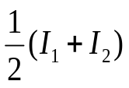
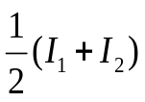
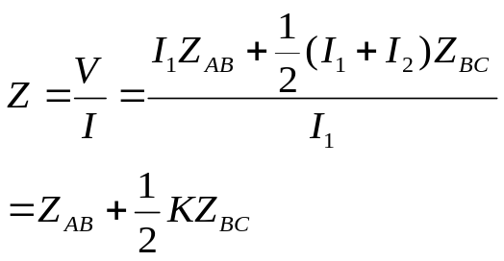
PENGARUH INFEED
3. SALURAN AB SINGLE CIRCUIT & BC DOUBLE CIRCUIT
A
B
C
R
F
IMPEDANSI YANG DIUKUR OLEH RELAI A :
RELAI A MELIHATIMPEDANSI
BC SEOLAH OLAH 1/2K
IMPEDANSI BC .
IBA DOC 2003

Slide 32
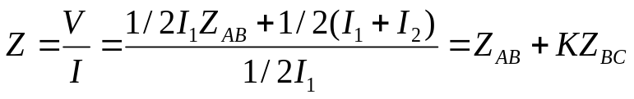
PENGARUH INFEED
4. SALURAN AB & BC DOUBLE CIRCUIT
A
B
C
F
IMPEDANSI YANG DIUKUR OLEH RELAI A :
RELAI A MELIHAT IMPEDANSI BC SEOLAH OLAH
MENJADI K KAL I .
IBA DOC 2003

Slide 33




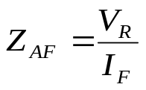
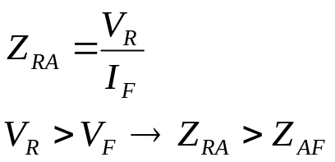
PENGARUH TAHANAN BUSUR ( ARC RESISTANCE )
HUBUNG SINGKAT PADA UMUMNYA BUKAN MERUPAKAN
HUBUNG SINGKAT LANGSUNG TETAPI MELALUI TAHANAN
BUSUR.
TAHANAN INI MERUPAKAN TAHANAN MURNI .
B
A
B
F
RELAI A MELIHAT IMPEDANSI AF DENGAN ADANYA TAHANAN
BUSUR ;
TAHANAN BUSUR MENYEBABKAN
JANGKAUAN RELAI BERKURANG
IBA DOC 2003

Slide 34

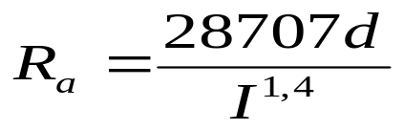
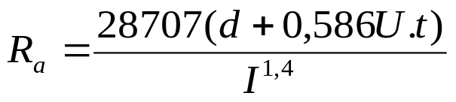
BESARNYA TAHANAN BUSUR
BERDASARKAN RUMUS WARRINGTON UNTUK ARUS
GANGGUAN
d = PANJANG BUSUR DALAM
METER ( BELUM DIPENGARUHI
ANGIN )
I = BESARNYA ARUS DALAM AMPER
PENGARUH ANGIN
ANGIN
ANGIN
d
U = KECEPETAN ANGIN Km/Jam
t = LAMANYA WAKTU MULAI
SAAT TERJADINYA BUSUR
API
BUSUR
IBA DOC 2003

Slide 35








IMPEDANSI YANG DILIHAT OLEH RELAI
KARENA ADANYA TAHANAN BUSUR
1. SUMBER DARI SATU ARAH
A
B
~
TETAP TETAP
Ra
>
<
X
B
= IMPEDANSI SALURAN AB
= IMPEDANSI SALURAN AB DILIHAT
OLEH RELAI A, JIKA ARUS
DIANGGAP TETAP
= IMPEDANSI SALUARAN AB DILIHAT
OLEH RELAI A ,JIKA ARUS
GANGGUAN DIANGGAP BERTAMBAH
BESAR
R
DENGAN ADANYA TAHANAN BUSUR IMPEDANSITERANSMISI
DILIHAT OLEH RELAI AKAN BERGESER KE ARAH RESISTIP
IBA DOC 2003

Slide 36


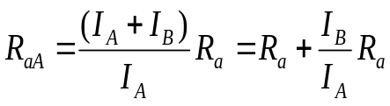

2. SUMBER DARI DUA ARAH .
A
B
TAHANAN BUSUR DILIHAT OLEH RELAI A :
# TAHANAN BUSUR DILIHAT
OLEH RELAI BERTAMBAH
BESAR
# JIKA & TIDAK SEFASA
SUKU KEDUA SEOLAHOLAH
MEMPUNYAI KOMPONEN
TAHANAN & REAKTANSI
INDUKTIP ATAU KAPASITIP
X
B
X
B
R
IBA DOC 2003

Slide 37
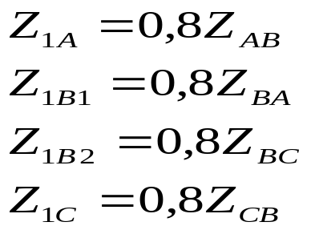
S E T T I N G
D
T1
A
B
C
T2
D
TG1
TG3
TG2
G1
G2
G3
ZONE 1 :
IBA DOC 2003

Slide 38
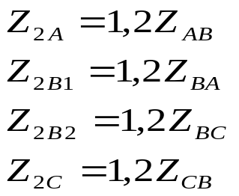
ZONE 2 :
# BATAS BAWAH ( MINIMUM ) :
# BATAS ATAS ( MINIMUM ):
ADA 4 KONDISI SISTEM DAN PENGARUH DARI
INFEED DI B .
ZONE 3 :
BATAS BAWAH ( MINIMUM ) :
ADA 4 KONDISI SISTEM DAN PENGARUH DARI
INFEED DI B .
IBA DOC 2003

Slide 39
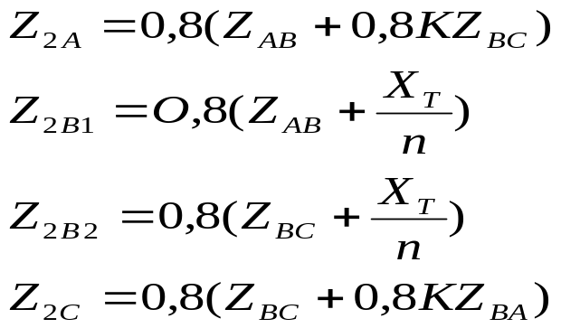
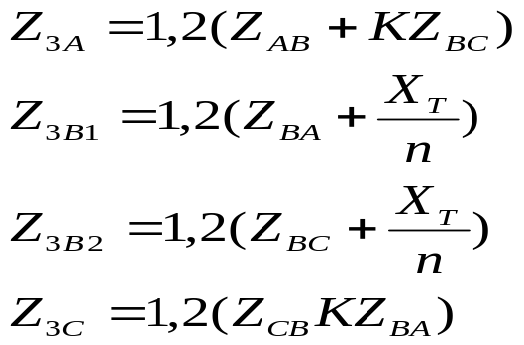
ZONE 2 ( BATAS ATAS ) & ZONE 3 ( BATAS BAWAH )
A
SALURAN AB & BC SIRKUIT TUNGGAL DENGAN INFEED DI B .
D
A
B
C
E
ZONE 2
ZONE 3
IBA DOC 2003

Slide 40
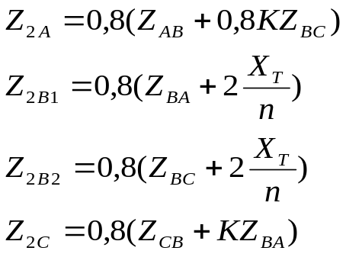
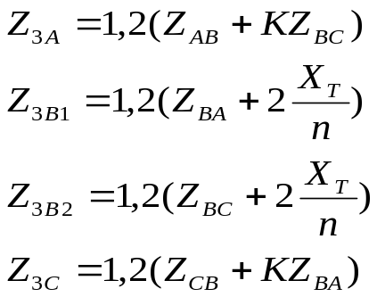
ZONE 2 ( BATAS ATAS ) & ZONE 3 ( BATAS BAWAH )
B
SALURAN AB & BC SIRKUIT GANDA DENGAN INFEED DI B .
B
C
D
A
E
ZONE 2
ZONE 3
IBA DOC 2003

Slide 41
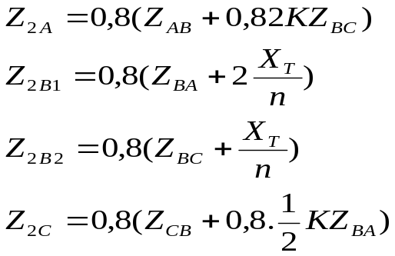
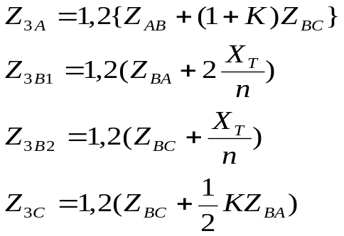
ZONE 2 ( BATAS ATAS ) & ZONE 3 ( BATAS BAWAH )
C
SALURAN AB SIRKUIT GANDA BC SIRKUIT TUNGGAL DENGAN INFEED DI B .
B
C
D
A
E
ZONE 2
ZONE 3
IBA DOC 2003

Slide 42
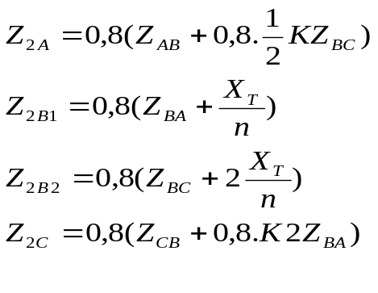
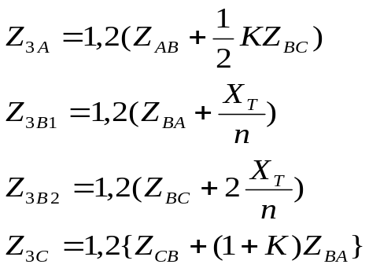
ZONE 2 ( BATAS ATAS ) & ZONE 3 ( BATAS BAWAH )
D
SALURAN AB SIRKUIT TUNGGAL BC SIRKUIT GANDA DENGAN INFEED DI B .
B
C
D
A
E
ZONE 2
ZONE 3
IBA DOC 2003

Slide 43

CONTOH SETTING
DIKETAHUI SUATU
SISTEM :
150KV
A
B
C
34,2
27,7
34,2
27,7
T1
4bh
31 MVA
30MVA
X=11,5%
T3
3bh
X = 11,5%
31MVA
X=11,5%
D
T2
70KV
30Km
0,4 / Km
F
20Km
0,4 / Km
Nx 31MVA
X”=20%
G2
E
70KV
G
40MVA
40MVA
TG1
TG3
X= 10%
X= 10%
40MVA
40MVA
G1
X”=20%
G3
X”=20%
IBA DOC 2003

Slide 44
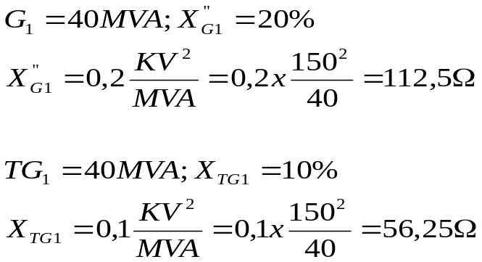
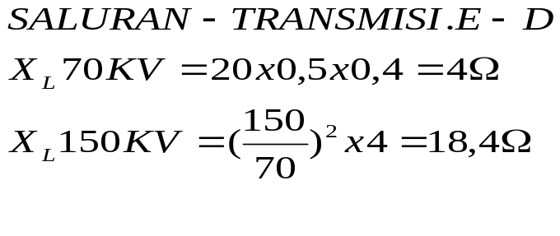
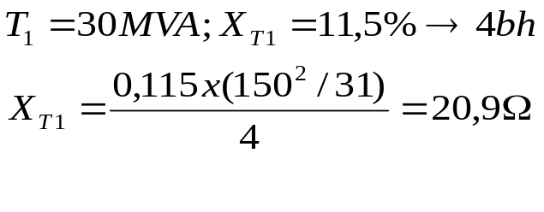
1. TOTAL IMPEDANSI G1-BUS A
TOTAL IMPEDANSI G1-A ( DILIHAT DARI 150KV )
X TOTAL ( G1-E-D-A ) =112,5 + 56,25 +18,4 + 20,9
= 208 OHM
IBA DOC 2003

Slide 45
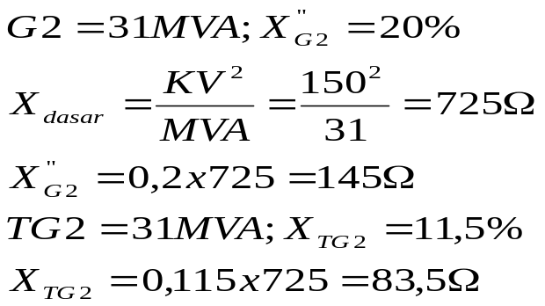

2. TOTAL IMPEDANSI G2 - B
TOTAL = 145 + 83,5 =228,5 OHM
UNTUK n MESIN X TOTAL = 228,5/ n OHM .
IBA DOC 2003

Slide 46
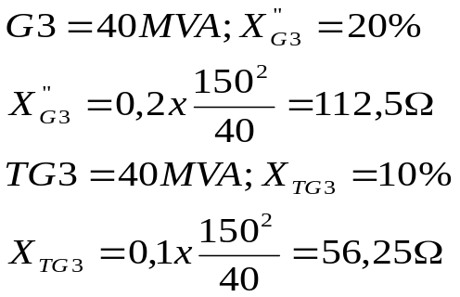
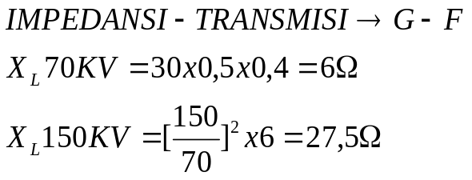
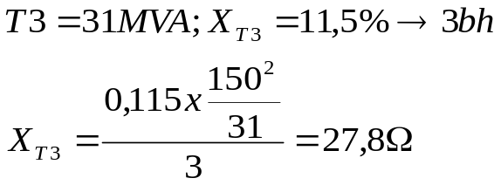
3. TOTAL IMPEDANSI G3 - C
TOTAL IMPEDANSI G3 – G-F – C ;
= 112,5 + 56,25 + 27,5 + 27,8
= 224 OHM .
IBA DOC 2003

Slide 47


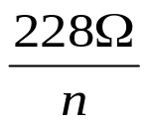


MENENTUKAN FAKTOR INFEED :
A
B
C
G1
G2
G3
RANGKAIAN EKUIVALEN
IBA DOC 2003

Slide 48


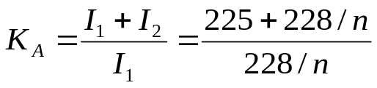
FAKTOR INFEED KA UNTUK GANGGUAN DI TITIK C
208
17,1
13,8
228
n
FAKTOR INFEED
225
13,8
228
n
IBA DOC 2003

Slide 49

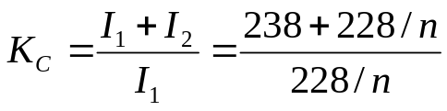
FAKTOR INFEED KC UNTUK GANGGUAN DI TITIK A
13,8
224
17,1
228
n
FAKTOR INFEED
238
17,1
228
n
IBA DOC 2003

Slide 50





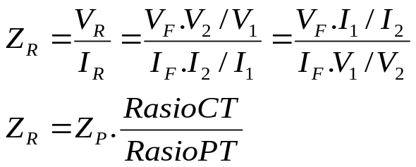
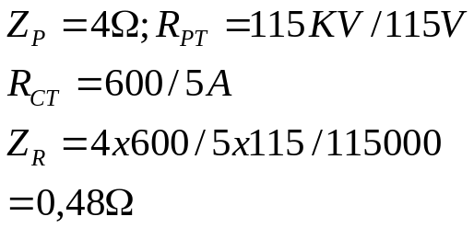
HUBUNGAN ANTARA
IMPEDANSI PRIMER & SEKUNDER .
RELAI DISETEL DALAM OHM SEKUNDER
IMPEDANSI YANG DIUKUR :
EX.:
IBA DOC 2003

Slide 51
PENGUJIAN RELAI JARAK
HAND TERMINAL
RELAI JARAK
QUADRAMHO
SHPM 101
ALAT UJI
XS92a ABB
A19
A20
A21
A22
A23
A24
A26
A25
A11
A17
+
-
110 V DC
A13
A18
A15
A12
B21
B22
RANGKAIAN PENGUJIAN RELAI JARAK
IBA DOC 2003

Slide 52
IBA DOC 2003

Slide 53
IBA DOC 2003

Slide 54
IBA DOC 2003

Slide 55
IBA DOC 2003

Slide 56
IBA DOC 2003

